Slide 1
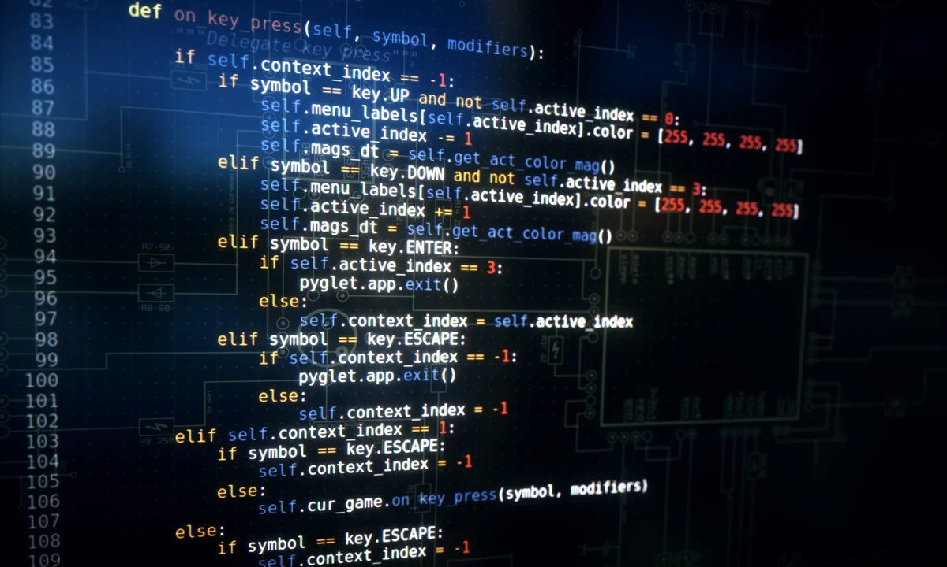
SESSIONS
ASP.NET
ŠTĚPÁN HÁVA 4ITA

Slide 2


CO JSOU SESSIONS?
Mechanismus pro uchování dat uživatele během práce s webovou aplikací
Data se ukládají na serveru a jsou dostupná napříč požadavky uživatele
Každá session má unikátní identifikátor (Session ID), který ji propojuje s klientem

Slide 3


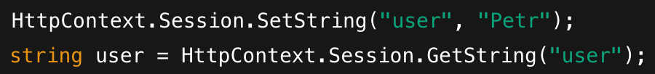
SESSIONS V ASP.NET
V ASP.NET se sessions spravují pomocí HttpContext.Session
Data lze ukládat jako klíč-hodnota
Pro práci se sessions je nutné nejprve zapnout session storage

Slide 4
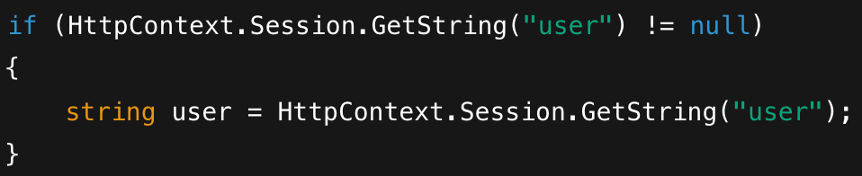
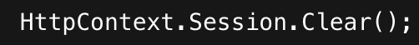
ČTENÍ A SPRÁVA SESSIONS
Čtení dat ze session
Data lze kdykoliv přečíst během životnosti session
Mazání dat:
Smazání konkrétní hodnoty
Ukončení celé session

Slide 5
MOŽNOSTI UKLÁDÁNÍ SESSION DAT
In-Process – data jsou uložena v paměti serveru (nejrychlejší)
State Server – data jsou uchovávána v samostatné službě (lepší škálovatelnost)
SQL Server – session data jsou uložena v databázi (trvalé uložení)
sessionState mode="InProc"
sessionState mode="StateServer"
sessionState mode="SQLServer"

Slide 6
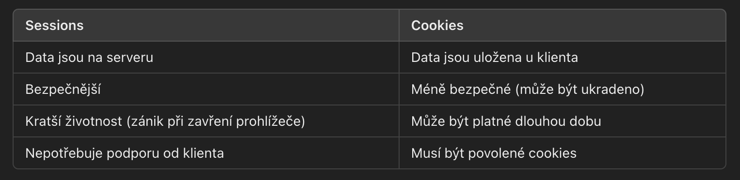
SESSIONS VS. COOKIES

Slide 7

POUŽITÍ SESSIONS
Zapamatování preferencí uživatelů, např. preferovaná měna na stránce, preferovaný jazyk
Zapamatování košíku na různých e-shopech
Uchování přihlášení
Přenášení dat bez použití cookies

Slide 8
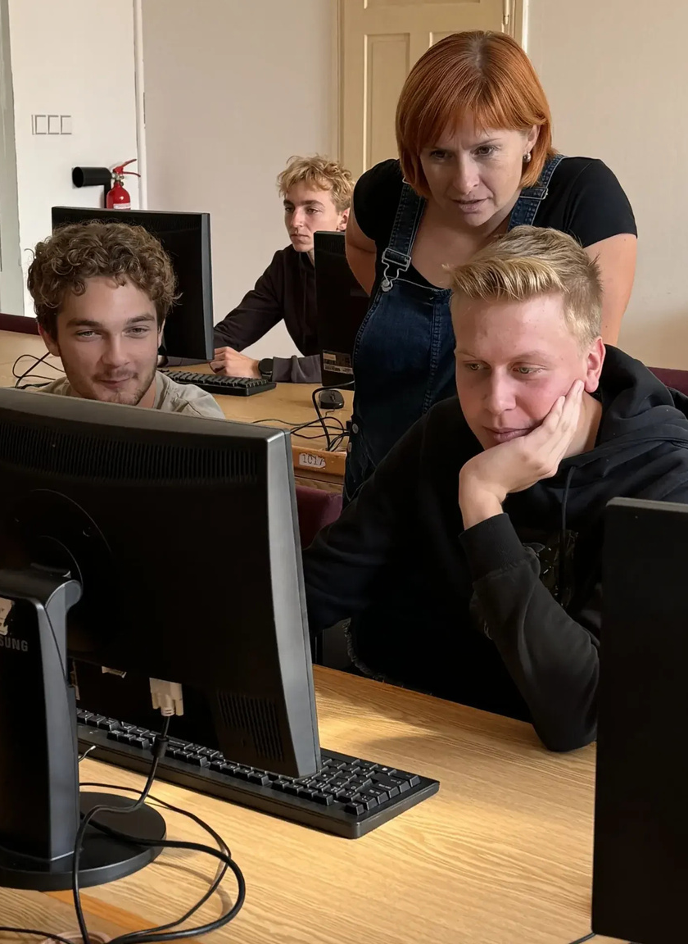
DĚKUJI ZA POZORNOST

